Slide 1


Выступление руководителя Департамента «Региональный центр компетенций»
Теребова Виталия Владимировича
МИНИСТЕРСТВО
ИНВЕСТИЦИЙ, ПРОМЫШЛЕННОСТИ И НАУКИ МОСКОВСКОЙ ОБЛАСТИ
АГЕНСТВО ИНВЕСТИЦИОННОГО РАЗВИТИЯ МОСКОВСКОЙ ОБЛАСТИ
РЕГИОНАЛЬНЫЙ ЦЕНТР КОМПЕТЕНЦИЙ МОСКОВСКОЙ ОБЛАСТИ

Slide 2

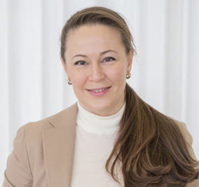
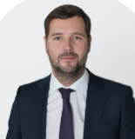
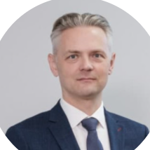
РЕГИОНАЛЬНЫЙ ПРОЕКТ «АДРЕСНАЯ ПОДДЕРЖКА ПОВЫШЕНИЯ ПРОИЗВОДИТЕЛЬНОСТИ ТРУДА НА ПРЕДПРИЯТИЯХ»
Зиновьева Екатерина Анатольевна
Руководитель регионального проекта, Заместитель председателя правительства, Министр инвестиций, промышленности и науки Московской области
Подлипенский
Евгений Владимирович Заместитель министра инвестиций, промышленности и науки Московской области
Теребов
Виталий Владимирович Заместитель директора - директор департамента «Региональный центр компетенций»

Slide 3







МИНИСТЕРСТВО
ИНВЕСТИЦИЙ, ПРОМЫШЛЕННОСТИ И НАУКИ МОСКОВСКОЙ ОБЛАСТИ
АГЕНСТВО ИНВЕСТИЦИОННОГО РАЗВИТИЯ МОСКОВСКОЙ ОБЛАСТИ
ЦЕЛИ
НАЦИОНАЛЬНОГО
ЦЕЛИ
МОСКОВСКОЙ ОБЛАСТИ
ПО ПРОЕКТУ ДО 2024 ГОДА
ОБЕСПЕЧИТЬ РОСТ
ПРОИЗВОДИТЕЛЬНОСТИ ТРУДА
на средних и крупных предприятиях базовых несырьевых отраслей экономики к 2024 году
ПРОЕКТА ДО 2024 ГОДА
в соответствии с майским Указом В.В. Путина №204
ОБЕСПЕЧИТЬ РОСТ ПРОИЗВОДИТЕЛЬНОСТИ ТРУДА
на средних и крупных предприятиях базовых несырьевых отраслей экономики к 2024 году
6 335
предприятий
-участников
79 500
сотрудников обучено
334
предприятия
-участника
4 201
сотрудников
обучено

Slide 4

РЕЗУЛЬТАТЫ ПРОЕКТА «АДРЕСНАЯ ПОДДЕРЖКА ПОВЫШЕНИЯ ПРОИЗВОДИТЕЛЬНОСТИ ТРУДА НА ПРЕДПРИЯТИЯХ» В МОСКОВСКОЙ ОБЛАСТИ НА 18.03.2022 ГОДА.
Количество вовлеченных предприятий
86
Среднее снижение времени протекания процессов %
-40
Обучено сотрудников предприятий и представителей региональных команд
1285
Суммарная выручка предприятий (млрд руб.)
251
Среднее увеличение выработки, %
-49
Количество подготовленных внутренних тренеров
56
Численность персонала предприятий (чел.)
38190
Среднее снижение незавершенного производства, %
-42

Slide 5
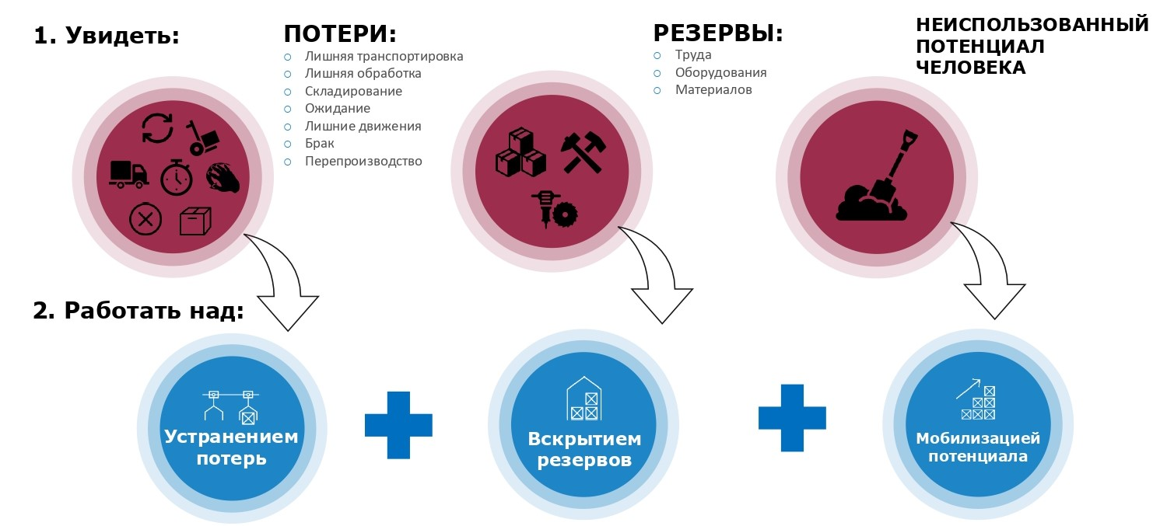
СУТЬ ПРОИЗВОДСТВЕННЫХ СИСТЕМ, ВЫСТРОЕННЫХ НА ПРИНЦИПАХ БЕРЕЖЛИВОГО ПРОИЗВОДСТВА

Slide 6
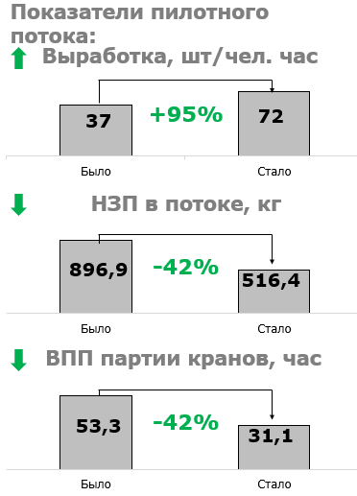
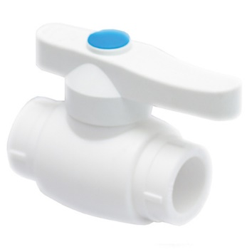
ООО «РТП», Егорьевск, Московская область
Пилотный поток: Оптимизация процесса по выпуску шаровых кранов
ОСНОВНОЙ РЕЗУЛЬТАТ:
ОСНОВНЫЕ МЕРОПРИЯТИЯ:
Увеличение производительности по выпуску шаровых кранов в 1,9 раза.
Проведена балансировка работ операторов и стандартизация производственных операций (перераспределение функций по полной сборке крана, организация участка сборки), что позволило увеличить выработку станков с 1320 кранов в смену до 4320 кранов в смену.
Внедрено автономное обслуживание станков ТПА, за счет которого достигнуто снижение неплановых остановок с 42 до 20 час. в месяц.
+95%

Slide 7
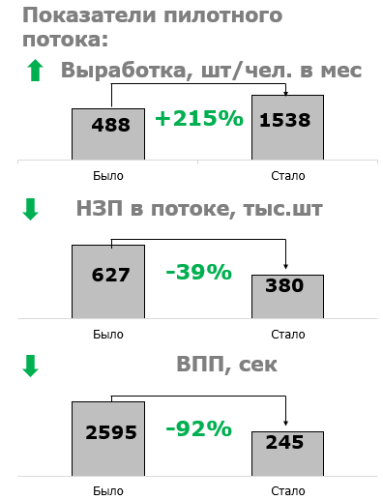

ООО «Десятое королевство», Шаховской район, д. Ховань, Московская область
Пилотный поток: Оптимизация потока изготовления игры «Русское лото»
ОСНОВНОЙ РЕЗУЛЬТАТ:
ОСНОВНЫЕ МЕРОПРИЯТИЯ:
Компания повысила выработку на одного работающего в потоке с 488 изделий в месяц до 1538.
Перешли от сборки партиями через создание промежуточных запасов к поточному производству
Повысили загрузку персонала за счет стандартизации и балансировки рабочих мест.
Снизили расстояние внутрицеховых перемещений с 2195 до 88 метров.
Внедрили адресное хранение на складе комплектующих.
+200%

Slide 8
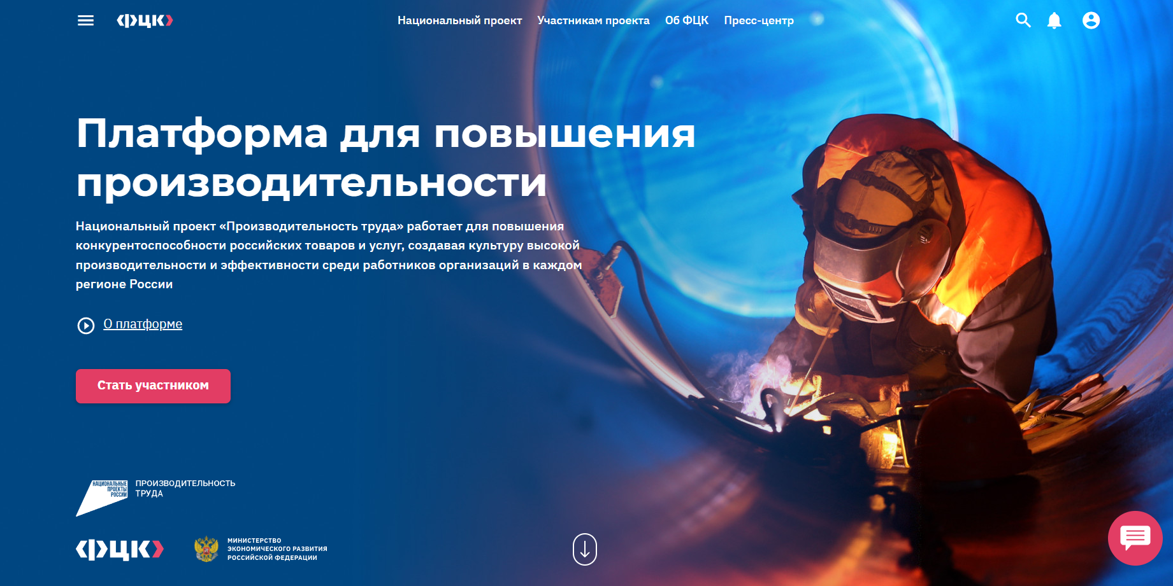
ИТ-ПЛАТФОРМА ПРОИЗВОДИТЕЛЬНОСТЬ.РФ

Slide 9

Региональный центр компетенций в сфере производительности труда Московской области
Теребов Виталий Владимирович
Заместитель директора АНО «АИР» - директор департамента «Региональный центр компетенций»
+7 921 805-01-30
TerebovVV@mosreg.ru
t.me/rcc_mo

